Slide 1
Acumulação de Capital, Progresso Técnico e Mudança Estrutural na Economia Brasileira (1980-2012)
José Luis Oreiro (FACE-UnB, CNPq e CD/FGV-SP)
Luciano D´Agostini (PNPD/CAPES/IE-UFRJ)
Fabrício Viera (DEE-UFV)
Luciano Carvalho (DEE-UFV)
Bernardo Mattos Santana (BNDES)

Slide 2
A Natureza do Desenvolvimento Econômico
O Desenvolvimento econômico é um processo pelo qual a acumulação de capital e a incorporação sistemática do progresso técnico permitem o aumento persistente da produtividade do trabalho e do padrão de vida da população (Bresser-Pereira, Oreiro e Marconi, 2014, p. 12).
As diversas escolas de pensamento divergem sobre as fontes do crescimento da produtividade e sobre os determinantes da acumulação de capital, mas não existem divergências sobre os drivers do processo de desenvolvimento econômico.

Slide 3
As Fontes do Crescimento da Produtividade
Na tradição Keynesiano-Estruturalista (ou novo-desenvolvimentista) o crescimento da produtividade do trabalho depende do seguinte conjunto de fatores:
Progresso Técnico: incorporado em máquinas e equipamentos (Kaldor, 1957) e, portanto, dependente da acumulação de capital; ou desincorporado como decorrência das economias dinâmicas de escala (Arrow, 1962), originadas pela expansão da produção física da indústria de transformação (Thirwall, 2002)
Mudança estrutural: mudança na composição da estrutura produtiva na direção de setores mais complexos (Hildaldo , 2015) ou sofisticados, ou seja, com maior valor adicionado per-capita (Bresser-Pereira, Oreiro e Marconi, 2014).

Slide 4
Fontes de Crescimento da Produtividade

Slide 5
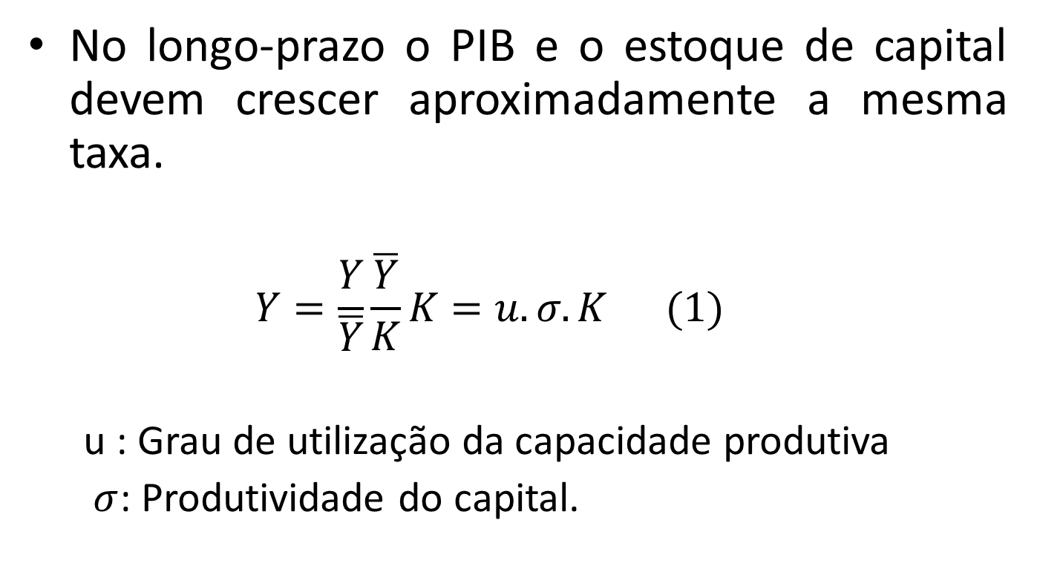
Crescimento e Acumulação de Capital
No longo-prazo o PIB e o estoque de capital devem crescer aproximadamente a mesma taxa.
$$Y=\frac{Y}{\overline{Y}}\frac{\overline{Y}}{K}K=u.σ.K (1)$$
u : Grau de utilização da capacidade produtiva
$σ$: Produtividade do capital.

Slide 6
Crescimento e acumulação de capital
O grau de utilização da capacidade produtiva tende a oscilar entre 0.7 e 0.9 em condições normais.
O grau de utilização da capacidade produtiva flutua nesse intervalo em função da dinâmica da demanda agregada.
A dinâmica da produtividade do capital depende da natureza do progresso técnico (Bresser-Pereira, 1986).
Poupador de capital: produtividade do capital aumenta ao longo do tempo.
Dispendioso de capital: produtividade do capital diminui ao longo do tempo.
Neutro: produtividade do capital permanece constante ao longo do tempo.

Slide 7

Identidades Contábeis
$$g=\frac{∆K}{K}=\frac{I−δK}{K}=\frac{I}{Y}\frac{Y}{K}−δ=\frac{f}{σ}−δ \left(1\right)$$
$$f=\frac{I}{Y}=\frac{P_{I}I}{P_{Y}Y}\frac{P_{Y}}{P_{I}}=\frac{INV}{PIB}x\frac{1}{ρ} (2)$$

Slide 9
Dinâmica da Acumulação de Capital no Brasil (1980-2012)
Desaceleração muito forte do ritmo de crescimento do estoque de capital no Brasil a partir do início da década de 1990.
Essa desaceleração deveu-se a uma combinação de fatores:
Redução expressiva da taxa de investimento da economia brasileira a partir de 1994.
Redução da produtividade do capital.
Aumento do preço relativo dos bens de investimento.

Slide 10
Desaceleração do ritmo de acumulação de capital no Brasil

Slide 11
Quais motivos levaram a queda da taxa de investimento?
A literatura teórica aponta para as seguintes variáveis como determinantes do investimento:
Grau de utilização da capacidade produtiva (efeito acelerador)
Participação dos lucros na renda (efeito lucratividade)
Taxa real de câmbio (efeito competitividade externa).
Taxa real de juros (efeito custo do capital).

Slide 12
Especificações da função de acumulação
Rowthorn (1981)
Taylor e O´Connell (1985)
Bhaduri e Marglin (1990).
Oreiro e Araujo (2013)

Slide 13
Prendam os suspeitos de sempre ...

Slide 15
Fonte : IPEADATA, Elaboração própria

Slide 16
Por que a taxa de investimento caiu?
A desaceleração do ritmo de crescimento do estoque de capital claramente não se deve a uma insuficiência de demanda efetiva.
Simultaneamente a redução do ritmo de crescimento do estoque de capital observou-se um aumento do grau de utilização da capacidade produtiva.
Se o problema fosse insuficiência de demanda, o crescimento do estoque de capital e o grau de utilização deveriam cair conjuntamente.
Os dados brasileiros parecem apontar para uma redução do incentivo ao investimento devido:
(i) a apreciação da taxa real de câmbio que reduziu a rentabilidade esperada dos projetos de investimento no setor manufatureiro, mais exposto a concorrência internacional (apreciação cambial reduz as margens de lucro na indústria de transformação);
(ii) a elevação da taxa real de juros aumentou o custo de oportunidade do investimento em capital fixo, incentivando um processo de financeirização da riqueza no Brasil.

Slide 17
Matriz de Correlação entre as Variáveis

Slide 20
Determinantes da Taxa de Investimento
As crises de 2002 e 2009 tiveram impacto negativo e estatisticamente significativo sobre a taxa de investimento a preços correntes.
A participação dos lucros na renda (defasada em um período) tem impacto negativo e estatisticamente significativo sobre a taxa de investimento (wage-led growth?)
A taxa real de câmbio guarda uma relação não-linear com a taxa de investimento.
Os coeficientes da equação estimada mostram que o câmbio real só estimula a taxa de investimento acima de um determinado nível crítico (equilíbrio industrial?).
Indicação de que é necessário um piso para a taxa de câmbio.
A taxa real de juros (selic descontada pela inflação) não foi incluída no modelo porque a matriz de variância rejeitou a inclusão da mesma em função do fato baixa correlação entre essa variável e a taxa de investimento.
No Brasil a decisão de investimento em capital fixo depende mais da TJLP – que baliza os empréstimos do BNDES - fixada pelo CMN do que da taxa selic fixada pelo COPOM do BCB.
Possível obstrução de um dos canais de transmissão da política monetária.

Slide 21
A Função de Progresso Técnico
Kaldor (1957): A maior parte do progresso técnico é incorporado em novas máquinas e equipamentos, daqui se segue que não é possível separar a parte do progresso técnico que é atribuível apenas a maior “mecanização” do processo produtivo daquela que é atribuível a melhoria no “estado das artes”.

Slide 23
Progresso Técnico e Acumulação de Capital no Brasil (1994-2012)

Slide 24
Mudança Estrutural e Progresso Técnico
Thirwall (2002): A indústria de transformação é o lócus dos retornos crescentes de escala numa economia capitalista.
O peso da indústria de transformação no PIB condiciona a capacidade de geração de retornos crescentes.
Quanto maior a participação da indústria de transformação no PIB maior a geração de retornos crescentes.
Afeta a parte “autônoma” da função de progresso técnico.

Slide 25
Mudança Estrutural e Progresso Técnico

Slide 26
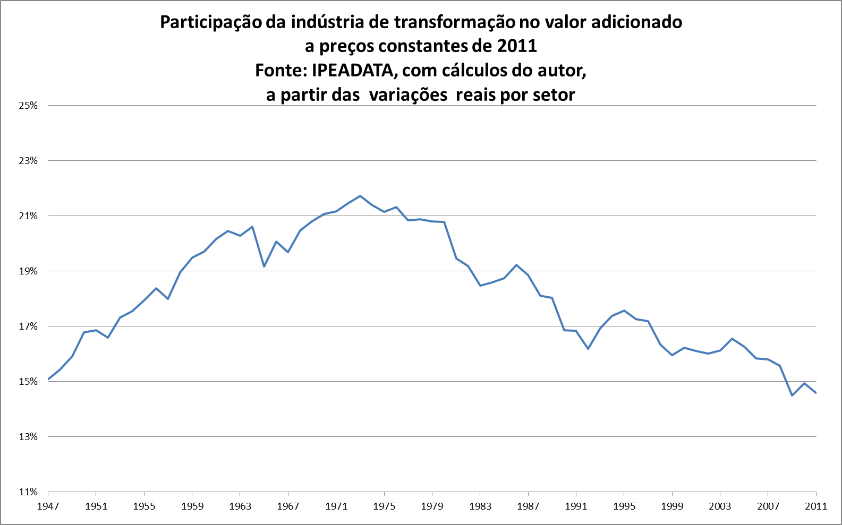
A Evolução da Estrutura Produtiva do Brasil (1947-2011)
Fonte : Marconi e Rocha (2011)

Slide 27
Desindustrialização e Mudança Estrutural no Brasil (1994-2012)

Slide 28
Fonte : IPEADATA, Elaboração própria

Slide 29
Matriz de Correlação

Slide 30
Estimação da Função de Progresso Técnico sem Mudança Estrutural (1994-2012)

Slide 31
Estimação da Função de Progresso Técnico com Mudança Estrutural (1994-2012)

Slide 32
Estimação da Função de Progresso Técnico com Mudança Estrutural (1999-2012)

Slide 33
Resultados da estimação da função de progresso técnico
As estimativas para a função de progresso técnico para a economia brasileira no período mostraram que:
Para o período 1994-2012 a taxa de crescimento do estoque de capital por trabalhador é a única variável com significância estatística para explicar o crescimento do produto por trabalhador.
Já para o período 1999-2012, além do estoque de capital por trabalhador, a participação da indústria de transformação no PIB possui impacto positivo e estatisticamente significativo sobre a taxa de crescimento da produtividade do trabalho.
A desindustrialização ocorrida nesse período contribuiu negativamente para o crescimento da produtividade.

Slide 34
Sumário das Conclusões
No período 1980-2012 observou-se uma forte desaceleração do crescimento do estoque de capital no Brasil, resultado (i) da redução da taxa de investimento; (ii) da redução da produtividade do capital e (iii) do aumento do preço relativo dos bens de capital.
A queda da taxa de investimento é decorrente da redução dos incentivos ao investimento, basicamente decorrente da apreciação da taxa real de câmbio.
O efeito da redução do ritmo do estoque de capital sobre o crescimento da produtividade do trabalho foi parcialmente compensado pela queda do ritmo de crescimento da população ocupada (em função de fatores demográficos), fazendo com que a taxa de crescimento do capital por trabalhador aumentasse no período (2003-2012) em comparação com o período (1994-2002).
A redução da participação da indústria de transformação no PIB no período 1999-2012 teve um impacto negativo sobre o crescimento da produtividade do trabalho.

Slide 35
Contato
E-mail:
jose.oreiro@ie.ufrj.br.
Web-Site
www.joseluisoreiro.com.br.
Blog:
www.jlcoreiro.wordpress.com.

